Slide 1


Stratégies innovantes de tarification et de paiement des technologies médicales
Centre de recherche et développement sanitaire
de Shanghai
18 juillet 2020

Slide 2
SOMMAIRE
1
Contexte des politiques de paiement et de tarification des technologies médicales innovantes
2
Expérience internationale en matière de tarification et de paiement de technologies médicales innovantes
3
Suggestions de stratégies d'optimisation et de pratique domestique

Slide 3
Concepts innovants de technologie médicale
technologie médicale
Le concept est large
Médicaments, instruments et équipements, solutions médicales, procédures médicales, opérations chirurgicales, systèmes de gestion organisationnelle et systèmes de soutien logistique, etc.
Technologie médicale innovante
Le concept et la connotation ne sont pas clairs
Le concept n'est pas clairement défini dans les documents de politique municipaux nationaux / provinciaux
Quelle est la relation avec les nouveaux éléments de prix des services médicaux et les nouveaux éléments de prix des services médicaux?
Les parties prenantes (assurance médicale, institutions médicales, associations médicales, entreprises, etc.) ont des points de vue différents sur "qu'est-ce que l'innovation"

Slide 4
Contexte de la politique de paiement de la technologie médicale innovante
Le processus de mise en œuvre de la version 2012 de la «spécification de projet» n'est pas uniforme
Les projets divisés de différentes régions ont une épaisseur différente et une définition peu claire
2012-L'approbation de la technologie médicale innovante est pratiquement arrêtée
«Spécification des articles de prix du service médical national (version 2012)» propose un contrôle strict des nouveaux articles de prix des services médicaux
国产
2015-Le principe d'encourager l'innovation et d'utiliser les technologies appropriées
L'avis de la Commission nationale de développement et de réforme sur les questions relatives à l'accélération de l'acceptation et de l'examen des articles de prix des services médicaux nouvellement ajoutés propose d'accélérer l'approbation des technologies médicales innovantes

Slide 5

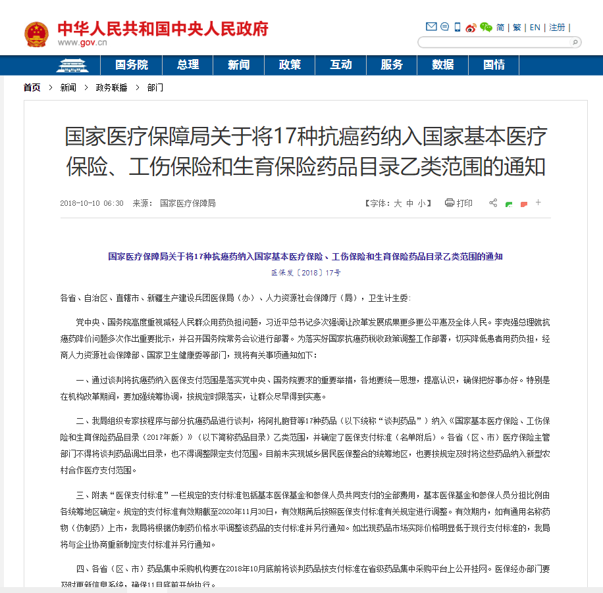
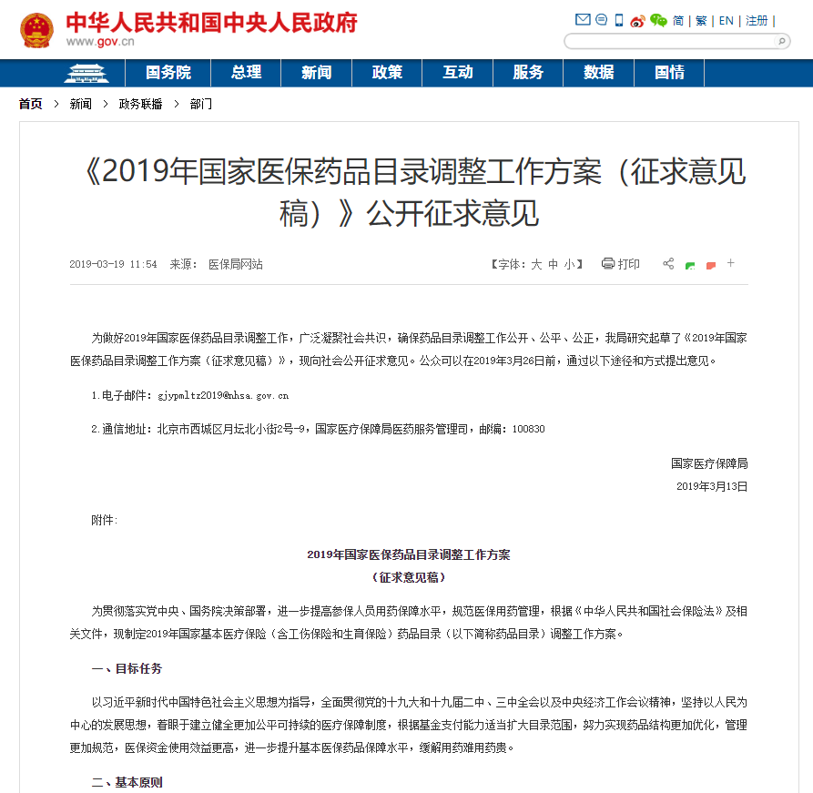


Contexte de la politique de paiement de la technologie médicale innovante
2018年国家医疗保障局成立后：
整合创新技术定价+支付职能
鼓励创新医疗技术发展
推进抗癌药、罕见病药纳入医保支付
医保目录动态调整中对专家投票意见、临床疗效和价格合理方面的关注不变
价格谈判已成为未来创新医疗技术进入医保目录的重要途径
支付方式（e.g.创新支付方式）仍需探索
Notes:
Après la création du National Medical Security Bureau en 2018:
Intégration de technologies innovantes de tarification + fonctions de paiement
Encourager le développement de technologies médicales innovantes
Promouvoir l'inclusion de médicaments anticancéreux et de médicaments contre les maladies rares dans les paiements d'assurance médicale
La négociation des prix est devenue un moyen important pour la future technologie médicale innovante d'entrer dans le catalogue de l'assurance médicale
Les méthodes de paiement (par exemple les méthodes de paiement innovantes) doivent encore être explorées
Dans l'ajustement dynamique du catalogue d'assurance médicale, l'accent mis sur les avis de vote d'experts, l'efficacité clinique et les prix raisonnables reste inchangé

Slide 6
目录
1
创新医疗技术定价及支付政策背景
2
Stratégies internationales de tarification et de paiement des technologies médicales innovantes
3
国内实践及优化策略建议

Slide 7
Tendances de tarification / paiement (VBP) de la technologie médicale innovante
VBP exige que le prix reflète la valeur
Prémisse d'application
Système d'indice de valeur parfait
Système complet de collecte d'informations
Mécanisme de rétroaction efficace
Introduction de VBP
UK National Medical Service System (NHS)
Assurance médicale du gouvernement américain (CMS)
Allemagne
……

Slide 8
Le VBP joue un rôle important dans l'évaluation des technologies de la santé
Modèle d'efficacité relative
Modèle rentable
成本效益模型
Pays
France Allemagne
Japon, Taiwan
Royaume-Uni, Canada
Italie, Corée du Sud
Évaluation des "avantages cliniques"
Négocier les prix sur la base de la "valeur ajoutée" (et de l'impact budgétaire)
Année d'ajustement coût / qualité de vie
CONTRE.
Méthode du seuil de rentabilité différentielle
(Et implications budgétaires)
théorie
Adaptez-vous aux conditions nationales des différents pays
(Différents pays, différentes méthodes de demande d'ETS)

Slide 9
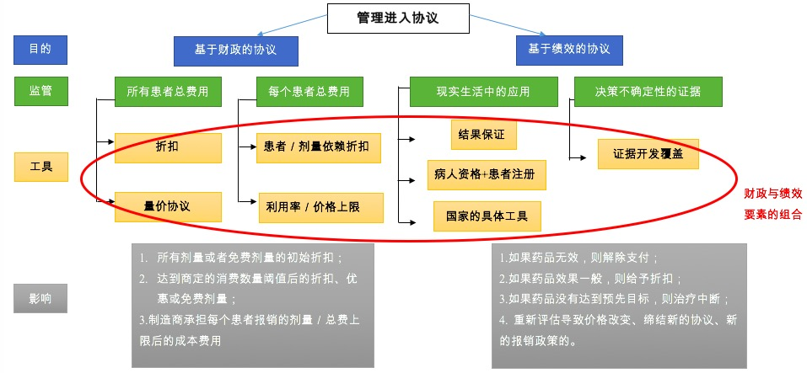
VBP intègre le concept de paiement de l'accord d'accès de gestion
管理准入协议

Slide 10
Modèle de paiement d'assurance maladie axé sur la valeur du modèle VBP (États-Unis)
支付模式归类 | 说明 | 模式下细分类型数量
责任制医疗 | 围绕责任医疗组织(ACOs)建立的支付模式，旨在促进ACOs投资医疗设施和流程，提高医疗服务的效率、质量 | 7
捆绑支付 | 根据医疗服务过程中实际发生的治疗事件给予支付的模式 | 6
重点关注Medicare和Medicaid 人群 | 为符合Medicare-Medicaid条件人群提供具有成本效益医疗服务的模式 | 3
重点关注Medicaid 和 CHIP人群 | 各州实施，旨在降低Medicaid 和 CHIP 支出，提高医疗质量 | 1
地区性支付模式开发和服务提供 | 根据州和地区特点，测试开发的支付模式，受益人群为Medicare或Medicaid参保人 | 14
加快最佳实践的应用推广 | 通过多方合作，传播以证据为基础的最佳实践的方式，从而提高Medicare保险支出和受益人的医疗质量 | 2
初级保健 | 强调预防、信息技术、护理、医患共同决策初级卫生保健模式 | 4
合计 |  | 37

Slide 11
Modèle de paiement d'assurance maladie axé sur la valeur du modèle VBP (États-Unis)
Méthodes de paiement courantes selon le modèle VBP américain actuel
Solde partagé
Modèle unilatéral: les ACO ne partagent que l'épargne et n'ont pas besoin de partager les pertes.
Modèle bilatéral: les ACO doivent partager les économies et les pertes. S'ils veulent partager une plus grande proportion de l'épargne, ils doivent assumer des risques plus importants.
Pay for performance (PFP): Fournir des incitations financières ou des pénalités aux prestataires de services de santé en fonction de leur performance dans l'amélioration de la qualité des services médicaux pour les patients
Objectifs de performance: un type d'objectif a un seuil et seules les institutions dont les performances dépassent un certain niveau peuvent recevoir des récompenses économiques. L'autre type n'a pas de seuil, c'est-à-dire que l'organisation n'a pas besoin d'atteindre un certain niveau de performance et peut recevoir des récompenses économiques en fonction du nombre d'indicateurs de performance complétés.

Slide 12
目录
1
创新医疗技术定价及支付政策背景
2
国际创新医疗技术定价及支付策略
3
Réflexion sur la pratique domestique et la stratégie d'optimisation

Slide 13
Gestion innovante des prix des technologies médicales
医疗服务价格管理政策
Mode de gestion
Gestion localisée
tarification
Les normes de tarification spécifiques sont formulées par les services provinciaux et municipaux d'assurance médicale
Difficile d'unifier le pays
Il existe de grandes différences dans le niveau de développement social et économique, l'apport financier et l'accessibilité financière de l'assurance médicale de diverses régions
L'État formule les spécifications des éléments de prix des services médicaux
Les provinces déterminent des projets de développement spécifiques en fonction des besoins cliniques réels et formulent ou autorisent les préfectures et les villes à formuler des normes de tarification
Notes:
À l'heure actuelle, les prix des services médicaux en Chine sont appliqués dans une gestion localisée, et les normes de tarification spécifiques sont formulées par les services d'assurance médicale provinciaux et municipaux. Compte tenu de certaines différences dans le niveau de développement social et économique dans les différentes régions, l'investissement financier et l'abordabilité de l'assurance médicale correspondants sont également très différents, et il est en effet difficile de parvenir à ce stade à une norme nationale de tarification unifiée.

Slide 14
Gestion innovante des paiements en technologie médicale
医保目录动态调整机制
医保谈判体现“价值准入”趋势
政策鼓励创新药品进入医保支付
推进抗癌药、罕见病药纳入医保支付
价格谈判已成为未来创新医疗技术进入医保目录的重要途径
支付策略、标准仍需探索
Notes:
Remboursement d'articles de services médicaux: le Bureau national d'assurance médicale a effectué un nouveau travail d'ajustement du catalogue d'assurance médicale et a progressivement mis en place un mécanisme d'ajustement dynamique du catalogue de médicaments d'assurance médicale.

Slide 15
Pensée d'optimisation stratégique
思考
启示
何种VBP模式是最优选择？目前尚无统一结论。
我们认为，评价支付模式是否以价值为导向，需要能够回答以
下几个问题：
（1）该模式是否促进提供者为患者提供适宜、优质的医疗服务？
（2）支付率是否与提供优质医疗服务的成本相匹配？
（3）提供者是否具有提供优质医疗服务的灵活性？
（4）有更大需要的患者是否能得到更多的医疗服务?
（5）患者和支付方是否能够确定他们将支付的总金额？
（6）提供者是否知道在服务交付之前他们将获得多少报酬？
环节 | 可借鉴的做法
制度建设 | 1. 主要分管领导参与
 | 2. 医保、卫生等多部门、多学科协商机制
 | 3. 出台VBP模式研制相关指导意见
管理配置 | 1. VBP管理部门设置
 | 2. VBP专职岗位设置
 | 3. VBP专业人员配置
技术支撑 | 1. 多学科、多部门 VBP 工作小组或团队建设
 | 2. VBP模式方法体系开发
 | 3. 医疗信息系统建设，发展电子档案
信息化建设 | 1. VBP 管理数据库建设
 | 2. VBP 数据共享机制
其他 | 参与协议、合同
过度医疗风险
按项目支付
高
按绩效支付
捆绑支付
低
高
费用控制，疗效提升
共享结余
风险分担
按人头支付
医疗不足风险
高
Notes:
Quel modèle VBP est le meilleur choix? Il n'y a pas encore de conclusion unifiée.
Nous pensons que pour évaluer si le modèle de paiement est axé sur la valeur, nous devons être en mesure de répondre
Les prochaines questions:
(1) Le modèle encourage-t-il les prestataires à fournir aux patients des services médicaux appropriés et de haute qualité?
(2) Le taux de paiement correspond-il au coût de la prestation de services médicaux de qualité?
(3) Le prestataire a-t-il la flexibilité de fournir des services médicaux de qualité?
(4) Les patients ayant des besoins plus importants peuvent-ils recevoir plus de services médicaux?
(5) Le patient et le payeur peuvent-ils déterminer le montant total qu'ils paieront?
(6) Le prestataire sait-il combien il recevra avant la prestation du service?

Slide 16
Je vous remercie！

